Slide 1
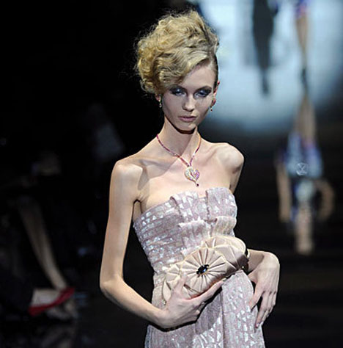
פסיכולוגיה אבנורמלית
מצגת 11 - הפרעות אכילה
דר' נירית סופר-דודק
המחלקה לפסיכולוגיה
אוניברסיטת בן-גוריון

Slide 2
Thin
רוני קובן –
יוצאים מהכלל

Slide 3
הפרעות אכילה
אנורקסיה נרווזה ANOREXIA NERVOSA (AN)
בולימיה נרווזה BULIMIA NERVOSA (BN)
לא נרחיב על:
PICA
הפרעת רומינציה
אכילה נמנעת/רסטרקטיבית (מגבילה)
Binge-eating disorder (בולמוסי אכילה)

Slide 4
שכיחות
בעשורים האחרונים שכיחות האנורקסיה יציבה, אך השכיחות בקרב גילאים צעירים (מתחת ל-15) עולה
שכיחות אנורקסיה לכל החיים היא עד 4% בקרב נשים ו-0.3% בקרב גברים
שכיחות בולימיה היא עד 3% בקרב נשים ומעל 1% בקרב גברים
מחקרים אפידמיולוגיים בעבר התמקדו לרוב בנשים צעירות ממדינות המערב, אך ישנם דיווחים על אנורקסיה ובולימיה ממדינות שונות בעולם ובטווח גילאים רחב
(van Eeden et al., 2021)
רבים נוספים עם סימפטומים sub-threshold (דיאטות, עיוות בתפיסת הגוף, וכו')

Slide 5
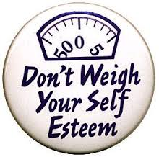
תפיסות מעוותות הן נפוצות
מחקר על 4,746 תלמידי חטיבה ותיכון
42% מהבנות ו-25% מהבנים – קושי עם דימוי גוף
מעל שליש מהבנות וכמעט רבע מהבנים – מייחסים חשיבות רבה למשקל כמדד להערכה עצמית

Slide 6
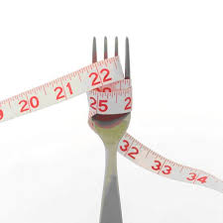
הגבלת אכילה היא נפוצה
בכל זמן נתון 39% מהנשים ו-21% מהגברים בדיאטה

Slide 7
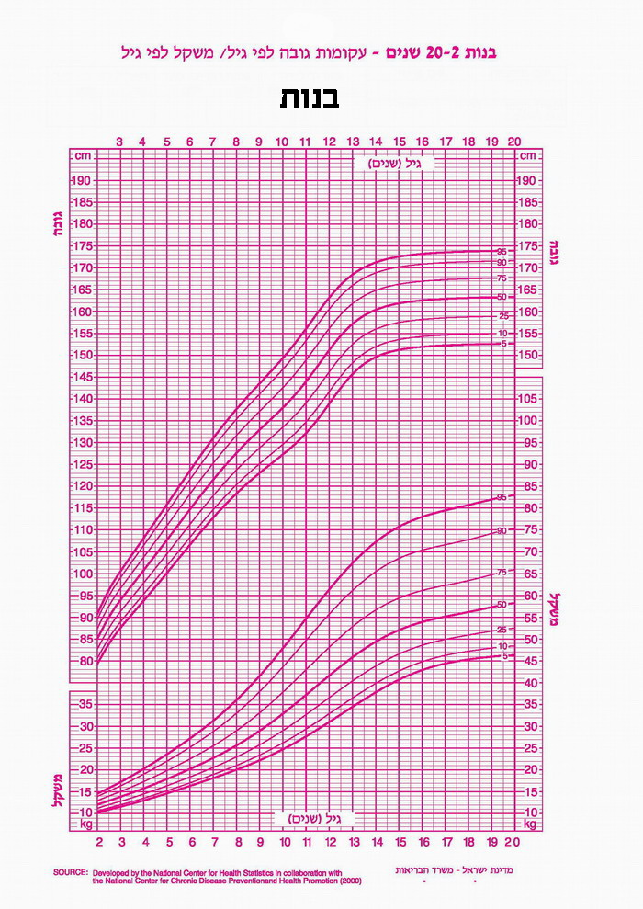
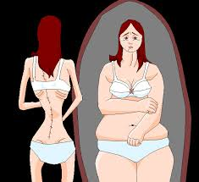
אנורקסיה נרבוזה (AN) - קריטריונים
הגבלת צריכה קלורית המובילה למשקל נמוך או עלייה לא מספקת במשקל (בילדים/מתבגרים, ע"פ עקומות התפתחות)
חשש רב מעלייה במשקל או התנהגות המחבלת בעלייה במשקל
הפרעה באופן חוויית המשקל או צורת הגוף, השפעה מוגזמת של משקל או צורת הגוף על ההערכה העצמית, או חוסר הכרה בחומרת המצב
(ב-DSM-IV – 15%)
(ב-DSM-IV היה גם קריטריון D – אמנוריאה)

Slide 8
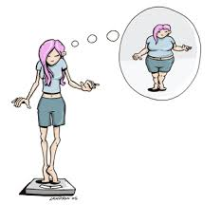
יש לציין לגבי קריטריון C:
לא בעיה בתפיסה אלא בשיפוט

Slide 9
אנורקסיה נרבוזה (AN) - קריטריונים
יש לציין חומרה:
קלה – BMI > 17
בינונית – BMI 16-17
חמורה – BMI 15-16
קיצונית – BMI < 15
BMI = kg/m²
BMI = 18.5 מוכר כסף תחתון של משקל גוף תקין על-ידי ה-WHO (אך ניתן לאבחן גם מעליו)

Slide 10

אנורקסיה - נתונים דמוגרפיים ומהלך
95%-90% בנות/נשים
בארה"ב: מעמד בינוני-גבוה, לבנות
בקרב מיעוטים: הזדהות עם התרבות הלבנה
גיל התחלה – בד"כ גיל ההתבגרות או בגרות צעירה (אך יש גם חריגים...)
לעתים התחלה סביב אירוע מלחיץ (למשל לעזוב את הבית)
בקרב בנים גיל התחלה ממוצע גבוה יותר
כ-40% מהבנים הומוסקסואלים או ביסקסואלים

Slide 11
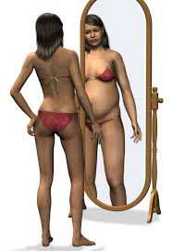
אנורקסיה - מהלך
רדיפה אחרי רזון, אמונה שהגוף שמן
במקרים רבים זה מתחיל מ"להוריד כמה קילו", אולי קצת משקל עודף והערות ממכרים
לעתים חלק ספציפי בגוף נתפס כגדול מדי
בתחילה הימנעות מקינוחים ומאכלים משמינים
ההתנהגות מחוזקת
הגעה ליעד איננה מספקת

Slide 12
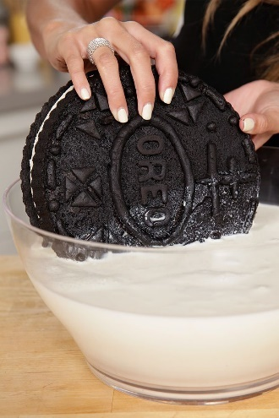
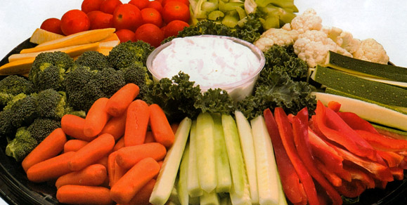
אנורקסיה - מהלך
צמצום האכילה ממשיך לאורך חודשים... ולבסוף הסביבה שמה לב...
לרוב מגיעים להגבלה ל-600-800 קלוריות ליום (בערך רבע מהצריכה המומלצת)
"פוביה" למאכלים מסוימים (Crisp, 1967)
צמצום למאכלים מסוימים בלבד
זליגה מעבר להרשאה היומית תוביל לאשם רב, ורצון לפצות למחרת

Slide 13
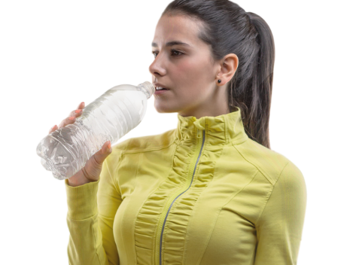
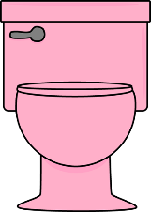


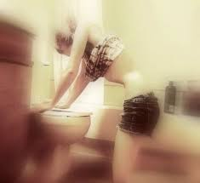
אנורקסיה - מהלך
לחץ סביבתי לאכול מוביל להתנהגויות של הסתרה
לעתים מעבר ללבישת בגדים רחבים... (פרדוקסלי)
לעתים ניסיונות ל"טיהור" (purge) ע"י הקאה או שימוש במשלשלים
אכלתי אצל חברים
אני לא רעבה

Slide 14
אנורקסיה נרבוזה (AN) - קריטריונים
עם האבחנה יש לציין (ע"פ 3 חודשים אחרונים):
סוג מגביל (restricting type) – הירידה במשקל נעשית באמצעות הגבלה קלורית והתעמלות, וללא בולמוסי אכילה
סוג בולמוס/טיהור (binge-eating/purging type) – אפיזודות חוזרות של בולמוסי אכילה או ניסיונות לטיהור

Slide 15

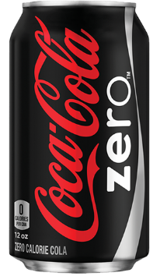
הסוג המגביל
הגבלת הצריכה הקלורית דרך הפחתה בכמות והגבלה בסוגי מאכלים
לרוב התנהגויות נלוות (איטיות, חיתוך קפדני, הסתרה, אי-אכילה בפומבי)
"אנורקסיה" = אובדן תיאבון – בשלב מאוחר בלבד!
התנהגויות המדכאות תיאבון על מנת להתמודד עם הרעב (אמפטמינים, כדורי דיאטה, משקאות לא משמינים)

Slide 16
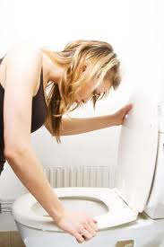
בולמוס-טיהור
בולמוס: צריכה קלורית רבה, מעבר לצריכה של רוב האנשים בפרק זמן דומה
טיהור: הקאה יזומה, משלשלים, חומרים משתנים, חוקן

Slide 17
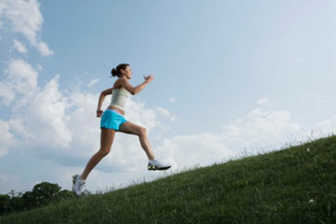
התעמלות
לעתים משטר קיצוני
נעשה מטרה בפני עצמה, מקבל אופי ריטואלי-אובססיבי
אי-קיום ה"טקס" יוביל לאשמה

Slide 18
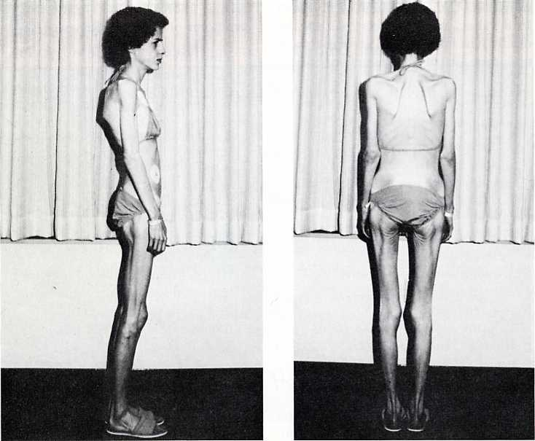

מהלך ופרוגנוזה
הפרעה עיקשת וקטלנית
במחקר שבחן מטופלות 21 שנה לאחר הגעתן לטיפול:
16% לא שרדו
10% עדיין סבלו מההפרעה
21% החלימו חלקית בלבד

Slide 19
מהלך ופרוגנוזה
23%-3% יבצעו ניסיון אובדני
אחוז הניסיונות המוצלחים גבוה פי 50 מהאוכלוסייה הכללית (נחישות? עמידות לכאב?)
שיעורי מוות בקרב בנות/נשים בגילאי 15-24 גבוה פי 12 בקרב AN לעומת ללא AN

Slide 20
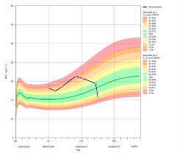
מהלך ופרוגנוזה
הרבה ממקרי המוות נובעים מסיבוכים רפואיים של הרעבה
חשוב במיוחד בילדים ונוער

Slide 21
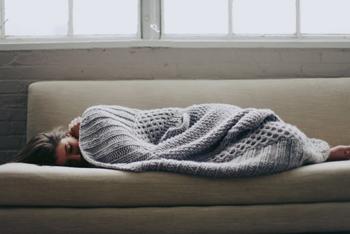
סיבוכים רפואיים
רגישות לקור
לחץ דם נמוך, ברדיקרדיה (דופק נמוך)
אי-סדירויות בקצב הלב (Arrythmia) עקב חוסר איזון באלקטרוליטים חשובים (למשל פוטסיום)
מחסור בויטמין B1 ובמינרלים
דלדול במבנה העצמות, ואף אוסטראופרוזיס
היעדר ווסת וקשיים עתידיים הקשורים בהיריון
לשימוש במשלשלים נזקים נוספים (פגיעה בשרירי הבטן)

Slide 22
שינויים גופניים הקשורים להפרעות אכילה
(על-פי העמותה הישראלית לטיפול, מניעה, ומחקר בהפרעות אכילה)
חולשה, סחרחורת, עייפות,התעלפויות והתייבשות.
בעיות מעיים, עצירויות, טחורים, שלשולים וכאבי-בטן.
כאבי גרון תכופים, לחיים נפוחות, בלוטות רוק נפוחות.
כאבים בוושט, כאבי שיניים, נשירת שיער.
שפשוף באצבע, צלקת בגב כף היד כתוצאה מהקאות.
חום גוף נמוך, אי סבילות לקור, דופק איטי.
עור יבש, פצעים בפנים.
צמיחת פלומת שיער על הגוף.
שינוים הורמונאליים-בלימת ההתפתחות המינית, עצירת הגובה (בנות – אל ווסת, בנים – הפסקת קרי לילה).
אוסטיאופורוזיס-ציפורניים סדוקות, שברים ספונטאניים,עקמת.
הפרעות שינה.

Slide 23

אטיולוגיה
על אף שזה לא כלול בקריטריונים הרשמיים, ישנן תימות של:
שליטה
זהות
ספרציה-אינדיווידואציה (נפרדות, עצמאות, אוטונומיה)

Slide 24

ספרציה-אינדיווידואציה
מרגרט מאהלר – שלב הספרציה-אינדיווידואציה מתרחש בגילאי 18 חודשים עד 3 שנים
ביטוי העצמי האוטונומי, הספונטני, והאוטנטי
מצב אופטימלי: עידוד והתפעלות מהעצמי האוטונומי של הילד, לצד הצבת גבולות מתאימים
הכרה והנאה של ההורה מביטוי עצמי של הילד מאפשרת גדילה

Slide 25
ספרציה-אינדיווידואציה
פסיכופתולוגיה: העצמי לא מקבל לגיטימציה אלא אם הוא מותאם להורה (אהבה מותנית).
ביטוי רגשות והתנהגויות אותנטיות נחסם (ההורה לא יכול לעמוד בהם, רגשית/פסיכולוגית)
הילד/ה נעשה/ית "ממוקד/ת באחר" (“other” focused) ולא "ממוקד/ת בעצמי" (“self” focused)

Slide 26
ספרציה-אינדיווידואציה
העצמי אובד באחר שאותו מנסים לרצות – היעדר אינדיווידואציה
קבלת משוב חיובי נתפס כלא רצוי! נחווה כזר ומקושר לשליטה חיצונית...
ייתכן כי ההגבלה הקלורית היא ניסיון להימנע משליטה שכזו – ניסיון לגבש זהות עצמאית
דחייה של הזנה שמגיעה עם תנאים... אי-אכילה היא בין היתר מרד (ובו בזמן הפיכה ליותר מושלמת)
פעמים רבות זו "הילדה הטובה"
במשחק הזה ההורים לא יכולים לנצח!

Slide 27
אשמת קיום
Depletion Guilt
אקט סימבולי: רגשות אשם סביב עצם הקיום הפסיכולוגי
מילוי צרכיה בא על חשבון מישהו אחר (למשל להיות עול על ההורה, או אח שמקבל יחס אחר מההורים)
לאכול = הזנה, מילוי צרכים
נחווה כלא-מוצדק (לא מגיע לה) וכגורע מהאחר
פסיכולוגיית העצמי (היינץ קוהוט) כבסיס להבנת הפרעות אכילה – "הפחד לתפוס מקום" (פרופ' איתן בכר):
האנורקטית לא מאמינה שאדם יהיה selfobject עבורה, ולכן חוסמת את זה (ע"י להיות selfobject עבור האחר, וכן שימוש בטקסים של אוכל כ-selfobject)

Slide 28
בריחה מגדילה
Flight from growth
הרחבה של ספרציה-אינדיווידואציה לא פתורים
גיל ההתבגרות (puberty) נחווה לרוב כתקופה מגושמת ומביכה, מלווה בחרדה
נערה במיוחד תחוש פחד מהתבגרות מינית במידה ולא ביססה ערך-עצמי יציב (תחושת שווי המבוססת על אישור חיצוני)
רגילה לחוקים נוקשים וברורים, ורגילה להתאים עצמה לאחרים (למטפלים)
קושי לסבול שינוי וחוויות רגשיות
בגיל ההתבגרות הכל יותר מסובך, קשה להיות "מושלמת"...

Slide 29
בריחה מגדילה
Flight from growth
AN כבריחה מהתבגרות מינית (puberty)
בריחה ממיניות, הנתפסת כמסוכנת (למשל עקב המסר בבית)
או בריחה מהתבגרות במובנה הרחב יותר

Slide 30
בריחה מגדילה
Flight from growth
אי-אכילה מאטה את ההתבגרות
AN מחלישה סממני מין
אמנוריאה (היעדר וסת)

Slide 31
מחקר משפחתי על אנורקסיה
משפחה אופיינית: מוצלחת, דורשנית, שמה דגש על נראות כלפי חוץ, שמה דגש על הרמוניה – ולשם כך נמנעת מקונפליקטים.
(דוגמא: אבא יוצא לסיבוב)
אימהות המגבירות מסרים מהחברה לגבי רזון, עושות בעצמן דיאטה, פרפקציוניסטיות, פחות מרוצות ממשפחתן (Pike & Rodin )
(דוגמא: אמא מנסה לעזור)
אימהות שחשות מעט תחושת שליטה וביטחון ביכולותיהן, ערך עצמי נמוך, עיסוק חזק באופן שבו האחר תופס אותן.

Slide 32
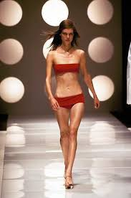
ממדים חברתיים של אנורקסיה
בתרבות המערבית, לנשים רבות אידיאל הרזון חשוב מבריאות
בייחוד במעמד הביניים והעליון, נקשר לאושר, הצלחה, ערך עצמי
דיאטה, שליטה, ורזון נתפסים כאורח חיים לגיטימי ואף רצוי
האידיאל התרבותי מעודד דיאטה שהיא הצעד הראשון במדרון...

Slide 33

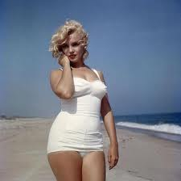
ממדים חברתיים של אנורקסיה
התהליך החברתי זהה ל-AN: לעולם זה לא רזה מספיק!
מחקר על תחרויות "מיס אמריקה" ותמונות אמצע של "פלייבוי" מ-1959 עד 1988.
ירידה רציפה בהיקפים
69% מתמונות האמצע, 60% מהזוכות בתחרויות, היו לפחות 15% מתחת למשקל הגוף הנורמלי
מחקר על כתבות דיאטה והתעמלות ב-6 מגזיני נשים בין 1959 ל-1988
עלייה דרמטית ובייחוד ב-8 השנים האחרונות למחקר

Slide 34
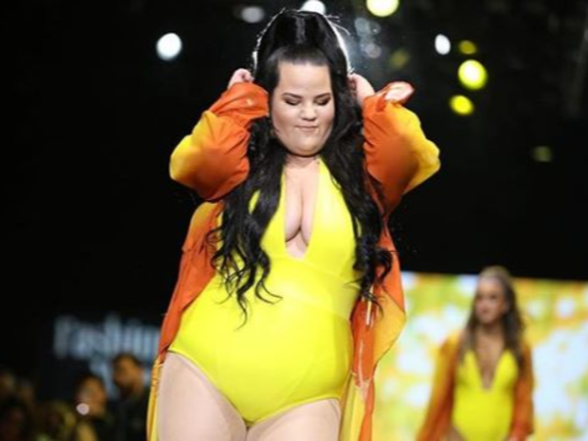
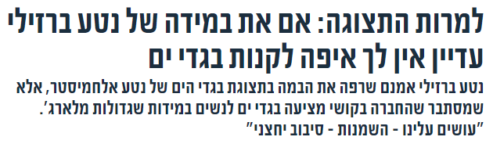
אם כי יש לסייג...
מחקרים מאוחרים יותר, שכללו את שנות ה-2000 מראים התמתנות מסוימת בטרנדים הללו
(Franko et al., 2013; Luff & Grey, 2009)

Slide 35
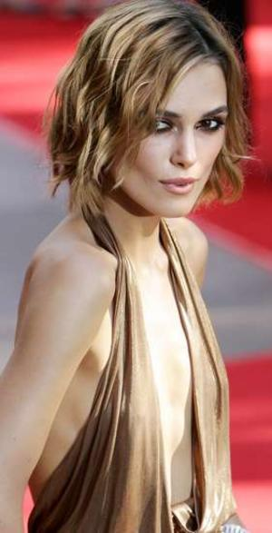
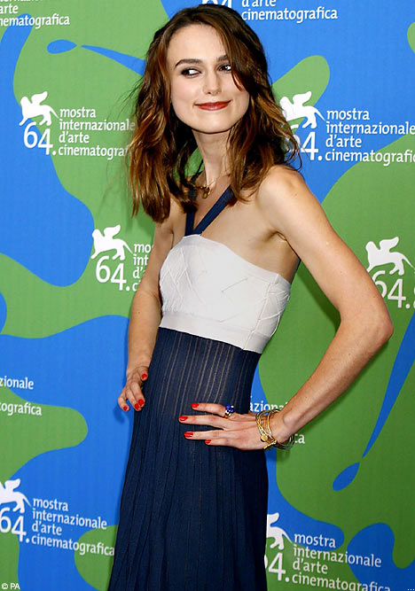

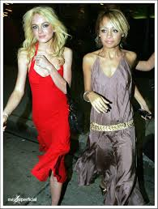

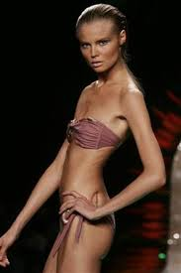
ממדים חברתיים של אנורקסיה
האדרה של נשים רזות בטלוויזיה ובסרטים
MTV, ערוץ האופנה

Slide 36
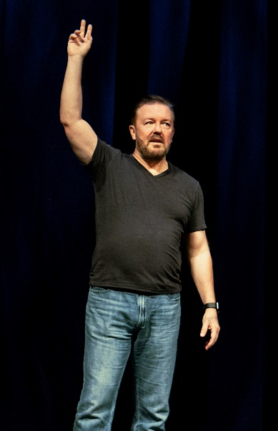
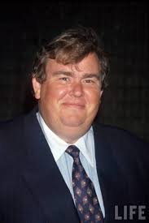
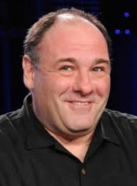
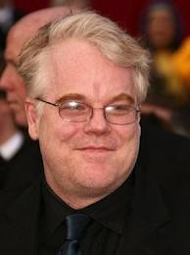
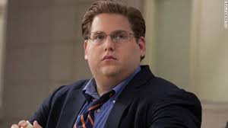
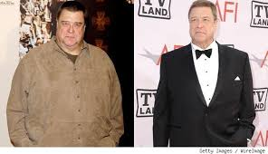
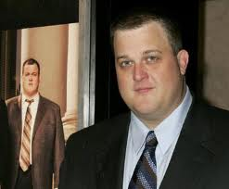
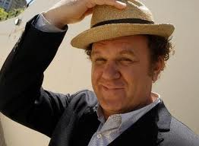
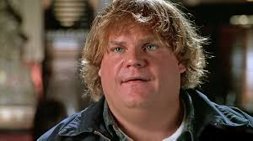
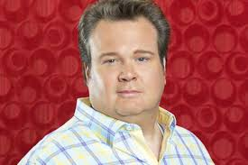
ממדים חברתיים של אנורקסיה
גברים עם עודף משקל בטלוויזיה: פי 2 עד 5 מנשים

Slide 37
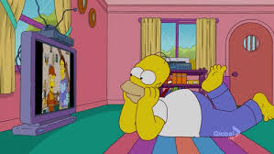
ממדים חברתיים של אנורקסיה
מחקר מ-1994: קשר חזק בין כמות שעות החשיפה לטלוויזיה (למשל, 8 שעות בשבוע) לבין חוסר סיפוק ממשקל הגוף, גם בשליטה על משקל אמיתי (ניתן לשלול הסבר חלופי)

Slide 38
ממדים חברתיים של אנורקסיה
ישנם מחקרים אשר מראים כי מי שפגיע ומלכתחילה (בתחילת המחקר) חש לחץ להיות רזה, נפגע מחשיפה לדימויי יופי של התקשורת המוצגים לו במסגרת המחקר: דימוי הגוף יורד, מאמצים לדיאטה עולים

Slide 39
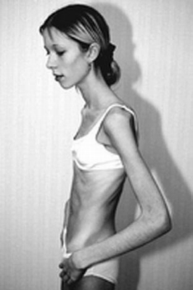
הילה אלמליח
דוגמנית ישראלית שנפטרה ב-2007
במותה הייתה בת 34 ושקלה 32 ק"ג

Slide 40
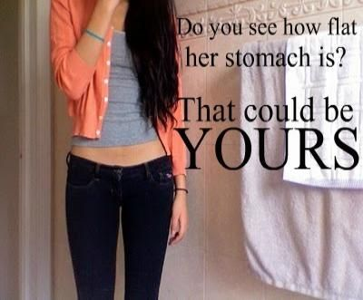
ממדים חברתיים של אנורקסיה
אתרי אינטרנט PRO-ANA

Slide 41
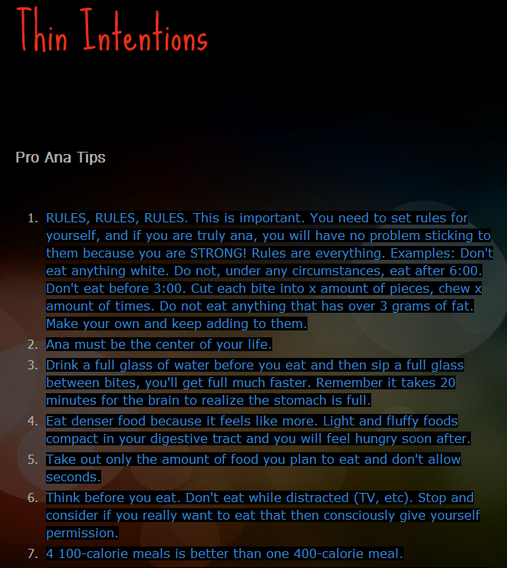

Slide 42
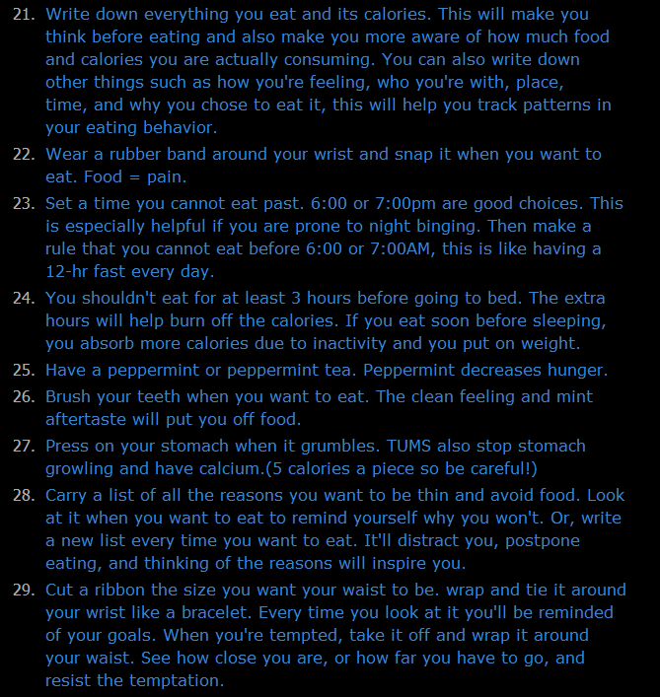

Slide 43
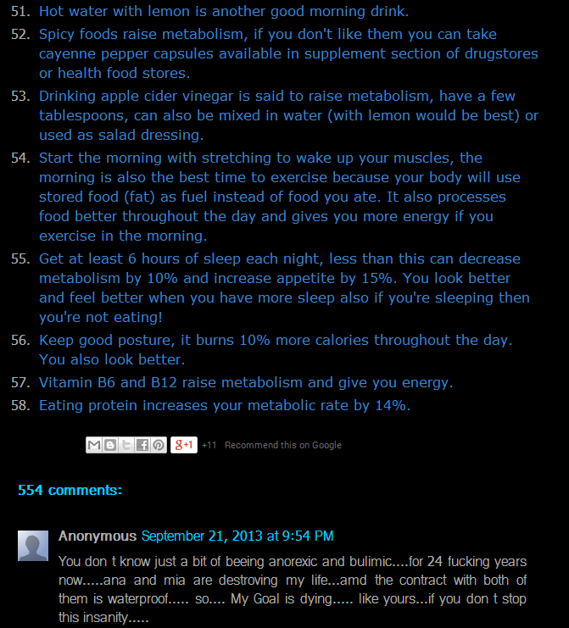

Slide 44
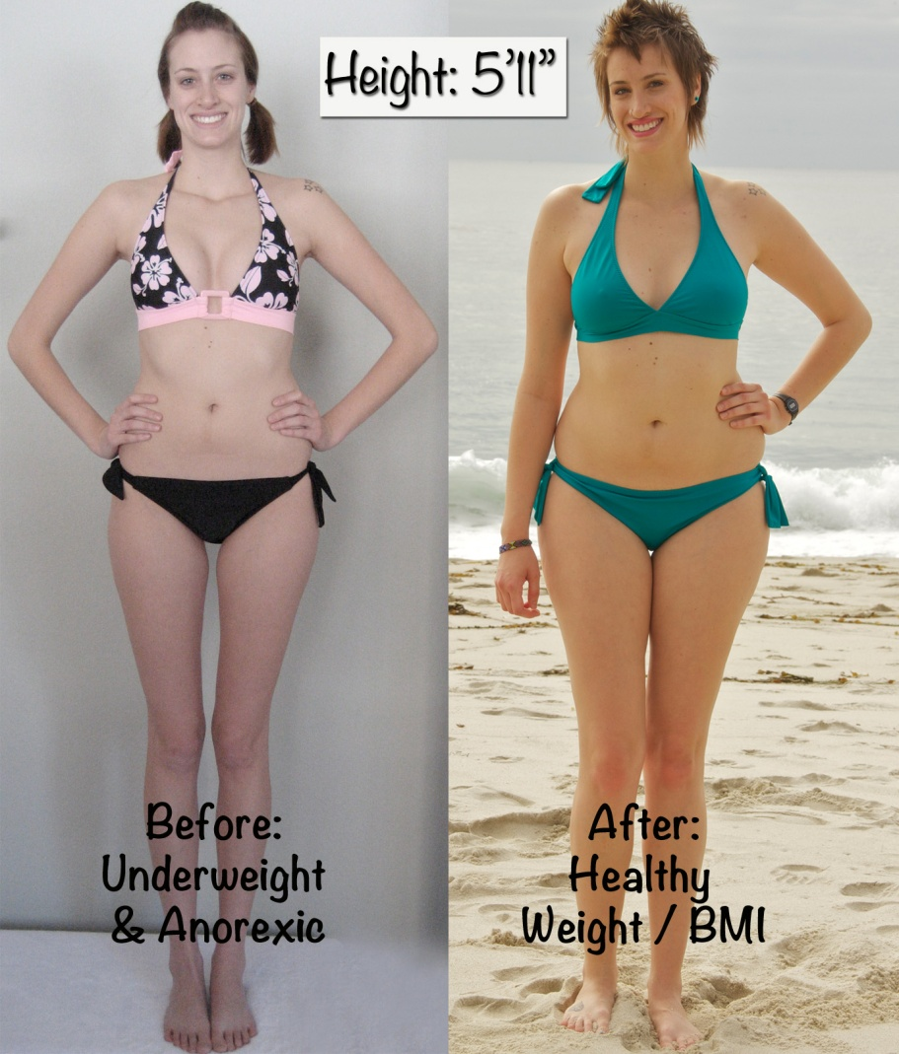
אידיאל חברתי מול מציאות
הסטנדרטים הולכים ומתרחקים מהשגה עקב שיפור תזונתי המביא לעלייה במשקל הממוצע
התנגשות בין התרבות לביולוגיה מביאה אותנו לחוסר סיפוק
האם מטרתנו ברת-השגה?
כל אישה בנויה אחרת
הרבה נקבע ע"י גנטיקה
ובכל זאת נלחמים עד למצב של הרעבה

Slide 45
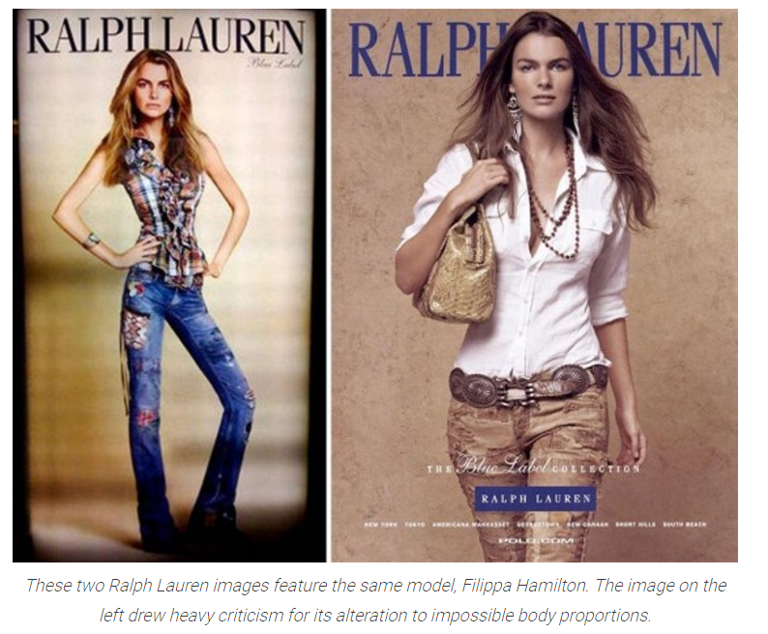
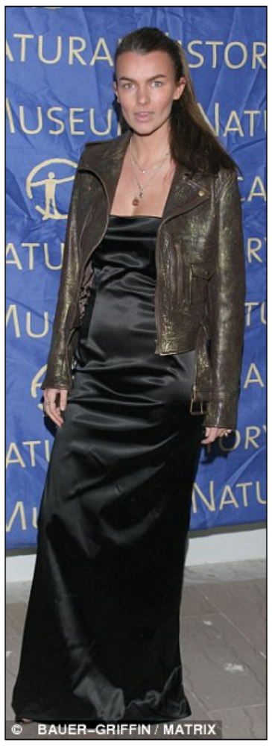

Slide 46
American Medical Association - 2011
"The appearance of advertisements with extremely altered models can create unrealistic expectations of appropriate body image. In one image, a model's waist was slimmed so severely, her head appeared to be wider than her waist," said Dr. McAneny. "We must stop exposing impressionable children and teenagers to advertisements portraying models with body types only attainable with the help of photo editing software."

Slide 47
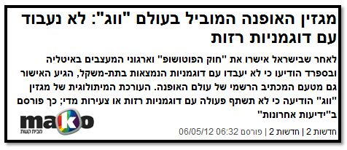
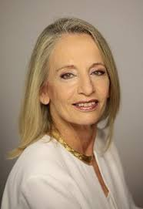
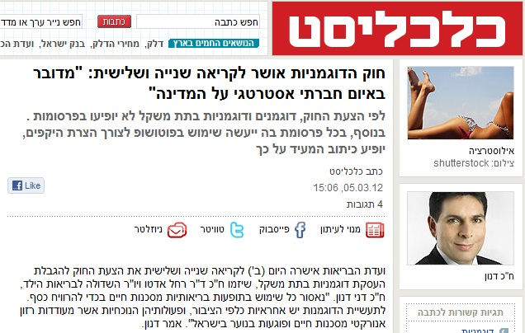
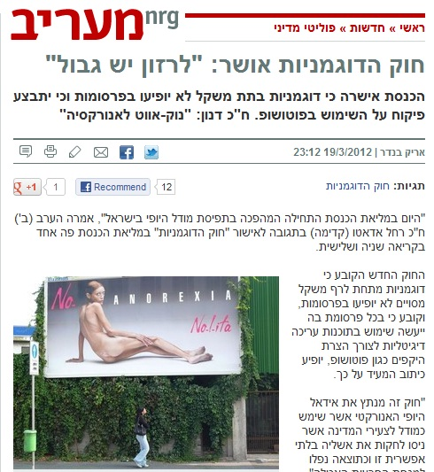
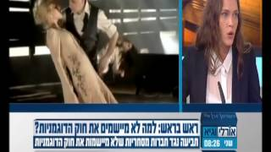
דר' רחל אדטו

Slide 48


Slide 49

לצערנו...
לא נראה ש"תווית אזהרה" יעילה בשינוי מידת ההשפעה על דפוסי חשיבה ודימוי גוף (למשל: Ata, Thompson, & Small, 2013)

Slide 50
מחקרים בין-תרבותיים
מחקרים מסוימים מראים אחוזי הפרעות אכילה נמוכים יותר בתרבויות לא-מערביות שבהן פחות דגש על רזון
50 נשים מצריות באוניברסיטה בלונדון לעומת 60 נשים מצריות מאוניברסיטאות בקהיר (Nasser, 1986) – 12% לעומת 0%!
גם נשים אסייתיות שהיגרו לארה"ב

Slide 51
מחקרים בין-תרבותיים
מטה-אנליזה (Keel & Klump, 2003) מצאה דווקא אחוזים דומים של AN בתרבויות שונות, כולל גם תרבויות לא מערביות (קוריאה, אתיופיה, ניגריה, הודו, יפן) אך לא BN!

Slide 52

מחקרים בין-תרבותיים
נראה כי סימפטומים מסוימים הם תלויי-תרבות, יותר מאשר אבחנה שלמה
סימפטומים כגון בולמוסי אכילה או טיהור נמצאו קשורים לחשיפה תרבותית
מחקר על האי פיג'י (Becker, Burwell, Gilman, Herzog, & Hamburg, 2002) והשפעות החשיפה לטלוויזיה:
7.9% לעומת 4.6% בולמוסים (1995 עד 1998)
0% לעומת 11.3% הקאות!

Slide 53


מחקרים בין-תרבותיים
המוטיבציה להרעבה יכולה להשתנות תרבותית
ישנן תרבויות בהן יש הפרעה דומה אך ללא אלמנט ה-"fat-phobia” אלא הסבר אחר (למשל, עיכול)
למשל הודו, המזרח הרחוק, מיעוטים לטיניים בארה"ב
בימי הביניים – Anorexia Mirabilis (חוסר תיאבון פלאי) – miraculous maids שצמו ממניעים דתיים
נקשר לקדושה ואדיקות
נראה כי החשש מהשמנה זה מה שתלוי-תרבות

Slide 54
המודל הביו-פסיכו-סוציאלי ההתפתחותי של Strober
אינטראקציה בין אישיות (נקבעת גם גנטית), חוויות הקשורות לגיל, סביבה משפחתית, והשפעות חברתיות
תכונות אישיות המקושרות ל-AN (מהוות פגיעות):
איפוק רגשי, אינהיבציה
העדפה לרוטינה, קושי עם שינוי
קונפורמיזם
נטייה להימנע מסיכון, עוררות-יתר מאירועים מלחיצים
רומינציה, פרפקציוניזם

Slide 55

המודל הביו-פסיכו-סוציאלי ההתפתחותי של Strober
+ דרישות גיל ההתבגרות:
התנהגות אינסטינקטיבית
העצמת והרחבת החוויה הרגשית
צורך בשייכות, אינטימיות
שינויים גופניים
+ סביבה משפחתית (צורך בסדר ושליטה, אי-ביטוי קונפליקטים)
+ השפעה חברתית (רזון)

Slide 56

הפרעות אכילה: ביולוגיה
סיכוי לפתח AN גבוה פי 11.4 אם יש קרוב משפחה עם AN
סיכוי לפתח BN גבוה פי 3.7 אם יש קרוב משפחה עם BN
אך קשה להסיק מכך מסקנות לגבי תורשה/סביבה…
יש צורך במחקרי תאומים

Slide 57
הפרעות אכילה: ביולוגיה
התאמה באנורקסיה בין תאומים מונוזיגוטיים הוא בממוצע 44%
בקרב תאומים דיזיגוטיים בממוצע 12.5%
(Kipman et al., 1999)

Slide 58
הפרעות אכילה: ביולוגיה
לגבי בולימיה, מחקר על מעל 2000 תאומות:
התאמה ב-BN בקרב 9% מהדיזיגוטיות (לא-זהות) ו-23% מהמונוזיגוטיות (זהות)
ע"פ סקירות עדכניות של מחקרי אימוץ ותאומים, תורשה מסבירה כ-50% מהסיכוי לפתח AN או BN
לא ברור בדיוק מה מועבר בתורשה?
(תכונות אישיות? פגיעות גופנית?)

Slide 59


בולימיה נרבוזה (BN) - קריטריונים
אפיזודות חוזרות של בולמוסי אכילה (binge)
אפיזודה:
אכילה בנק' זמן אחת כמות אוכל שרוב האנשים לא היו אוכלים
מלווה בתחושת חוסר שליטה

Slide 60

בולימיה נרבוזה (BN) - קריטריונים
התנהגויות מפצות לא מתאימות (כגון הקאה, משלשלים, צום, התעמלות מוגזמת)
בולמוסים, התנהגויות מפצות – שניהם בממוצע לפחות פעם בשבוע למשך 3 חודשים* (*פחות מחמיר מ-DSM-IV)
הערכה-עצמית תלויה באופן מוגזם במשקל או בצורת הגוף
אי-עמידה בקריטריונים של אנורקסיה

Slide 61
בולימיה נרבוזה (BN) - קריטריונים
יש לציין חומרה:
קלה – ממוצע של 1-3 התנהגויות פיצוי בשבוע
בינונית – ממוצע של 4-7 התנהגויות פיצוי בשבוע
חמורה – ממוצע של 8-13 התנהגויות פיצוי בשבוע
קיצונית – ממוצע של 14 או יותר

Slide 62

BN וויסות רגשי
בולמוס לשם הרגעה ושיפור מצב-רוח
התנהגות פיצוי על מנת להעלות ערך עצמי, לווסת אשם
דוגמא קלינית

Slide 63

BN לעומת AN
ההבחנה מתבססת על המשקל
אישה אחת יכול לנוע בין האבחנות
ב-BN הרבה פעמים יש עודף משקל
ב-AN יש גאווה ותחושת שליטה
ב-BN יש בושה, אשמה, ותחושת חוסר שליטה
ב-BN פחות נטייה להתעמלות-יתר לעומת AN (למשל, 57% לעומת 81%)

Slide 64
קו-מורבידיות
קומורבידיות היא המצב הרגיל
דיכאון: 68% ב-AN, 63% ב-BN
OCD
שימוש בחומרים (קשור לבולמוס-טיהור)
הפרעות חרדה (קשור למגביל)
הפרעות אישיות חרדתיות-נמנעות (קלאסטר C) – מגביל
הפרעות אישיות רגשיות, דרמטיות ולא יציבות (קלאסטר B) - בולמוס-טיהור

Slide 65

קשר להפרעות אחרות
אנורקסיה כתת-סוג של:
פוביה
OCD (שליטה, טקסים...)
הפרעת אישיות גבולית (פגיעה עצמית, ספליט, קושי בויסות)
בולימיה כתת-סוג של:
הפרעה של שליטה בדחפים

Slide 66

השלכות רפואיות של BN
הרחבת בלוטות הרוק
שחיקת האמייל של השן
חוסר איזון באלקטרוליטים (סודיום, פוטסיום) שעלול לגרום למוות בעקבות אריתמיה או כשל בתפקודי הכליות
(אם כי BN פחות קטלנית מ-AN)
שימוש במשלשלים – נזק בלתי-הפיך למעי

Slide 67

טיפול בהפרעות אכילה
מאוד קשה לטיפול! (הרבה פעמים המטופלת ללא מוטיבציה)
במבוגרות עם BN – CBT
בנערות עם AN – FBT
מומלץ טיפול בעל 2 זרועות: פסיכותרפיה + "מילייה התנהגותי"
(למשל מעקב תזונתי-רפואי)
טיפול דינמי ע"פ פסיכולוגיית העצמי – פרופ' איתן בכר
DBT (יישום הטיפול של לינהן להפרעת אישיות גבולית על BN)

Slide 68
שאלה
טל בת ה-13 הפסיקה לאכול ליד אנשים מתחילת שנת הלימודים. חבריה לכיתה צוחקים עליה כל הזמן שהיא שמנה, והיא באמת מרגישה כך. מאז ומעולם סבלה ממעט עודף משקל, אשר אף-פעם לא הצליחה להיפטר ממנו. כאשר היא מרגישה רעבה ליד אנשים אחרים, היא צובטת את עצמה חזק בירך, עד שזה כואב, על מנת לשכוח מהרעב. כשהיא חוזרת לביתה לאחר יום לימודים, היא בודקת שאין אף אחד בסביבתה, ואוכלת את תכולת סיר האוכל שאמה הכינה עבור המשפחה כולה, עד שהוא נגמר. לאחר מכן היא מרגישה מאד אשמה ויוצאת לריצה על מנת להיפטר מהקלוריות. על פי התיאור, ממה סביר ביותר שטל סובלת, מתוך האפשרויות הבאות?
א. אנורקסיה נרבוזה – הסוג המגביל
ב. אנורקסיה נרבוזה – סוג בולמוס/טיהור
ג. בולימיה נרבוזה
ד. טל לא סובלת מהפרעה אלא מתגובה סבירה להתנהגות של חבריה ולמסרים התרבותיים לגבי רזון

